Slide 1
分布式命令系统 DCMD
作者：刁文波
日期：2013-3-2

Slide 2
面临的问题
如何将应用可靠、可视、有序的发布到几十、几百、几千台服务器？
如何解决不同服务器应用的配置不一致的问题？
如何可靠、可视的管理服务器上运行的应用？
如何在不登陆服务器的情况下，查看服务器的运行信息？
如何实现产品的灰度发布？

Slide 3
当前产品发布的解决方案
基于SSH无口令登录模式
如pdsh系列工具、 webistrano （基于Capistrano）。此需要打通ssh无口令通道，在安全、控制方面存在问题。
基于消息系统的模式
此模式的实质是在每台服务器上启动一个消息的消费者。通过控制中心给消息队列push消息，由每台服务器的agent消费消息而执行相应的动作，并返回处理结果。
分布式worker系统
此模式的本质与【基于消息系统的模式】一致，只是比前者集成到更高。

Slide 4
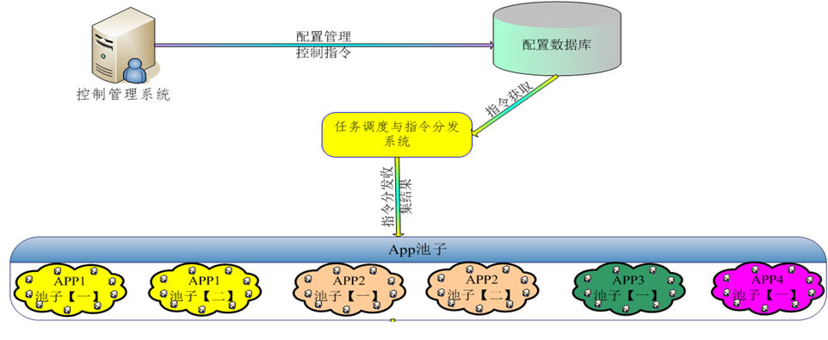
DCMD设计—总体思想

Slide 5
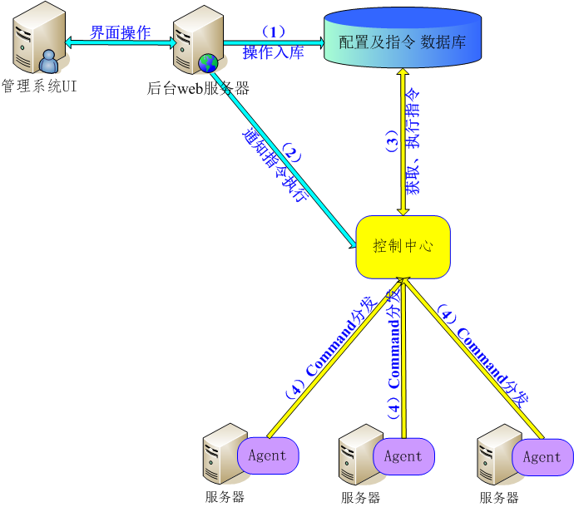
DCMD设计 – 总体架构

Slide 6
DCMD设计 – 架构说明
通过UI界面实现对服务器集群的操作与控制。
所有的操作指令必须首先进入数据库。
控制中心从数据库中获取指令，并转发给对应的agent。
控制中心向agent发送带执行参数的控制指令script。
Agent实时返回指令脚本的执行状况。
界面可以实时监控、操作agent上的任务执行。
控制中心是一个集群以保证高可用，内部会选出一个master。
为了安全考虑：
agent主动连接控制中心。
执行的脚本必须在控制中心注册并进行md5校验。
对脚本的参数进行必要的过滤以防止hack。
控制中心与agent的通信，采用动态字典加密。每次连接都会形成新字典。

Slide 7
DCMD设计– 指令
任务指令
指令是针对service的，可用于产品的上线、软件安装等。
指令执行的过程是可控制的，执行过程的输出可在线实时查看。
执行的结果在指定时间内是可查看的。
指令可以反复重做、可以定义在服务器集群中执行的次序及规则。
在一台服务器上，不同service的指令并行执行，同一service的串行。
由【master控制中心】实例负责管理、控制。
操作指令
指令是针对服务器的。可用于服务器信息的查看。
指令执行受超时时间控制，若规定的时间没有完成会因超时而kill掉。
一台服务器可执行的指令数量受总量控制，超过会拒绝执行。
指令执行的结果不保存。只在数据库保留操作记录。
可以用于批量任务处理、用于服务器数据收集。
可有【slave控制中心】实例负责管理、控制。

Slide 8
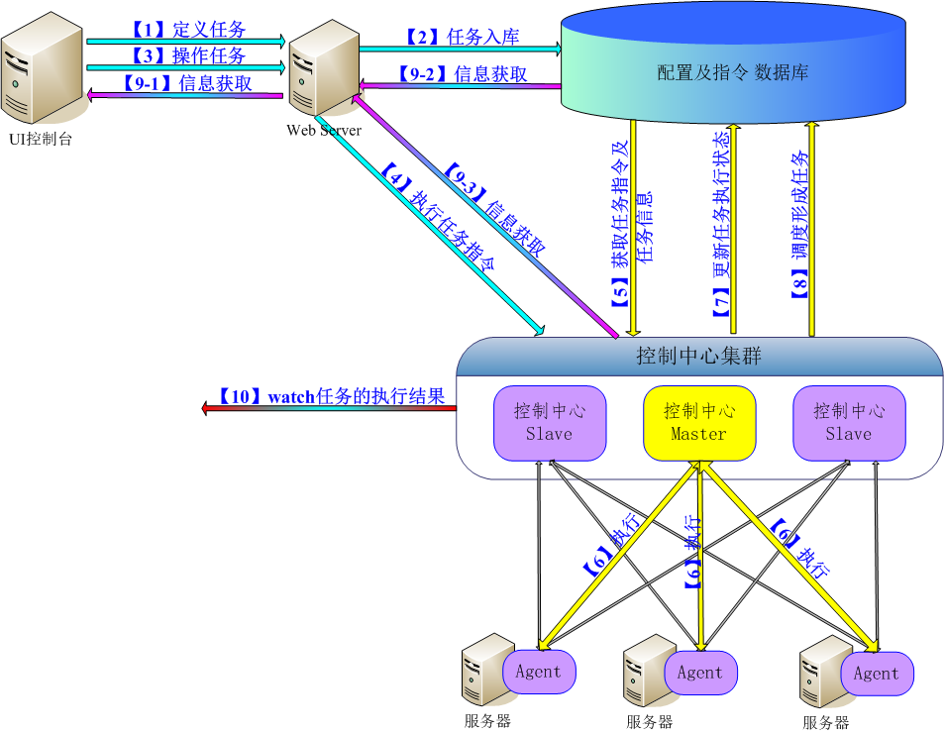
DCMD设计 - 任务执行架构

Slide 9
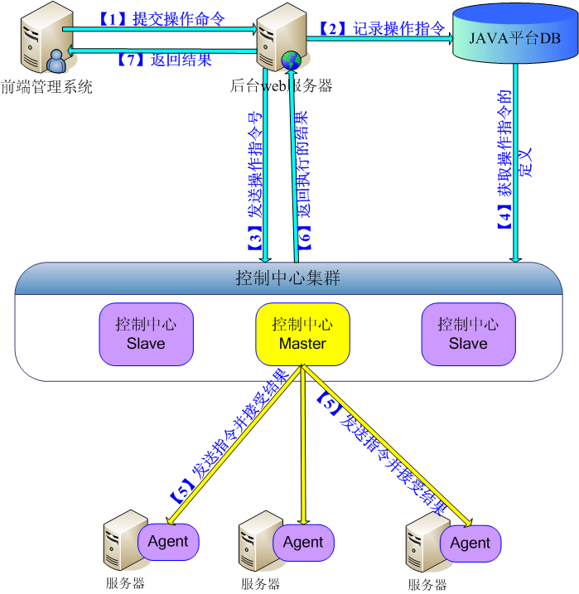
DCMD设计 - 操作执行架构

Slide 10
DCMD设计 – 对象
Group：为了安全一下的所有资源都有group属性。不同group完全独立。
设备：dcmd所管理的服务器。不同的设备以ip进行标识。
应用：服务器上被管理的对象均可看成应用。如软件、进程、配置等。
应用池子：同构的某个应用的一组服务器构成一个应用池子。
应用池子设备：属于某个应用池子的设备。
任务脚本：任务指令的执行script，可是任意脚本语言或binary程序。可有参数。
任务：在某个应用池子执行任务脚本的活动。
操作脚本：操作指令的执行script，可是任意脚本语言或binary程序。可有参数。
任务指令：控制任务的命令。
操作指令：执行操作脚本的操作。

Slide 11
DCMD设计 - 权限设计
系统存在如下三个用户角色
sa：系统管理员。管理用户、设备、及service。
ssvr：超级服务管理员。属某一个分组，可以操作本分组的所有service及task
svr：服务管理员。能操作自己负责的service及创建的任务。
分组：
系统的所有资源都具有分组属性。
不同分组的资源完全对立，互不干扰。

Slide 12
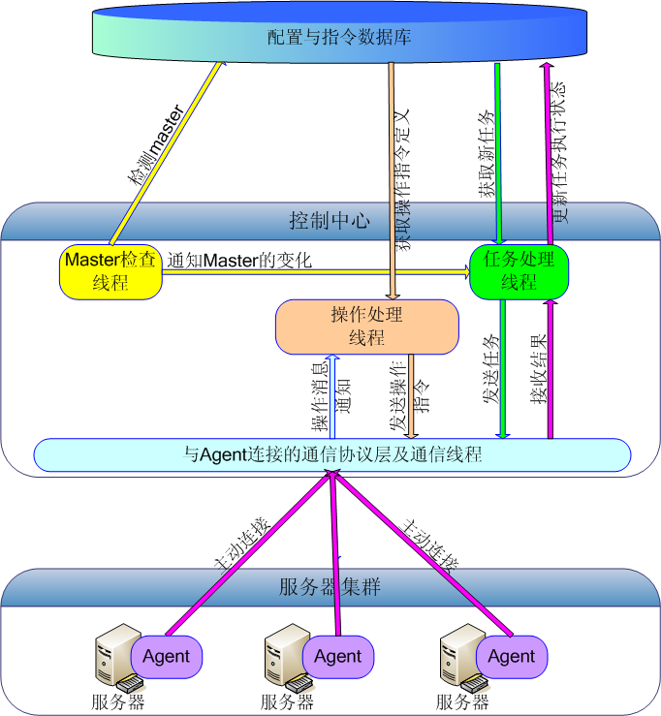
DCMD设计 - 控制中心设计
检查控制中心master的变化，当master失效后实现新master选举。
存放所有的任务、操作指令的script。
从数据库中轮询（1秒）各种任务指令并执行。
对于自动的任务，安装要求自动调度执行。
将来自agent的任务状态变化实时更新到数据库。
接收来自控制台的操作指令的执行。
接收来自控制台的信息查询：
非法的agent。
Agent的连接状态及版本信息
获取指定agent（设备）上的某个任务执行信息。
获取指定agent上运行的任务。
获取指定agent上运行的操作。
获取某个任务在一个或一组设备的执行进度。
基于任务指令名获取对应的script及md5签名
基于操作指令名获取对应的script及md5签名。

Slide 13
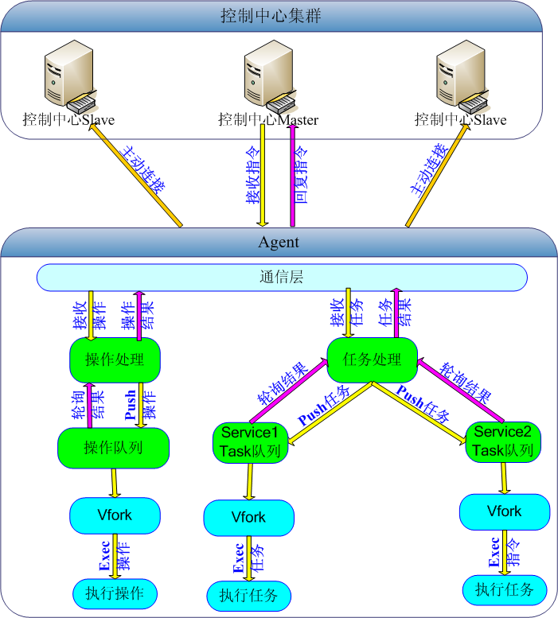
DCMD设计 - Agent设计
主动连接所有的控制中心，只从master接收任务指令，可从所有控制中心接收操作指令。
接收来自控制中心的任务、操作指令并执行。
同一个service的任务执行串行，不同的service的并行。执行结果返给控制中心。
实时将任务的执行进度发给控制中心。
任务执行的输出持久化存储7天，可随时查看。
所有操作指令可并行执行，但有总量限制。执行结果返给控制中心。
系统自动kill掉超时未完成的操作指令。
接收来自控制中心的信息查询：
运行的任务
运行的操作

Slide 14
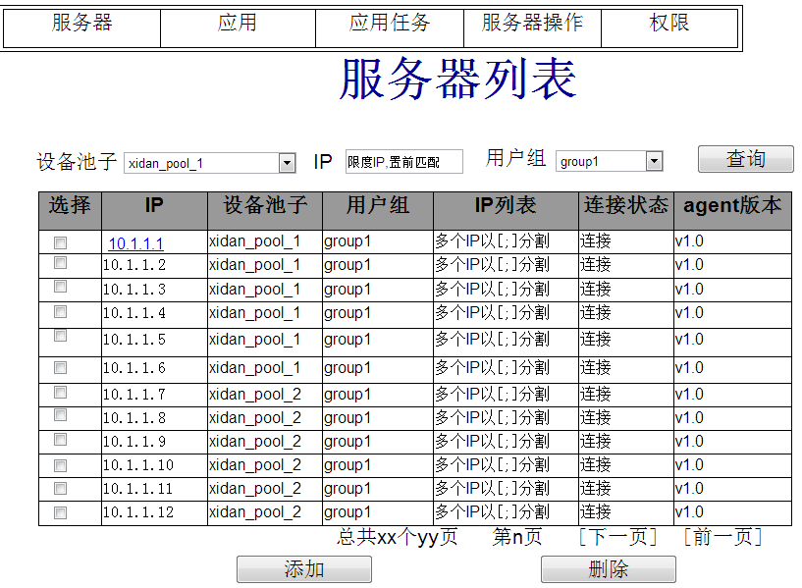
DCMD管理对象 – 服务器

Slide 15
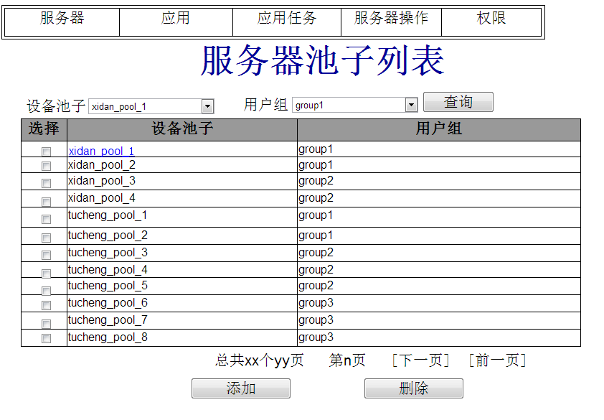
DCMD管理对象 – 服务器池子

Slide 16
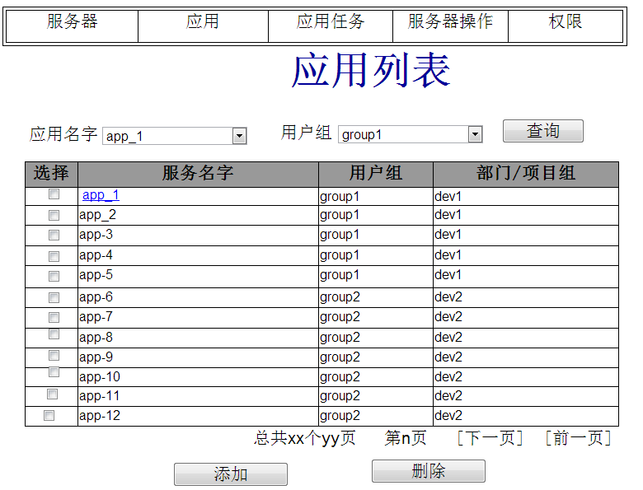
DCMD管理对象 – 应用

Slide 17
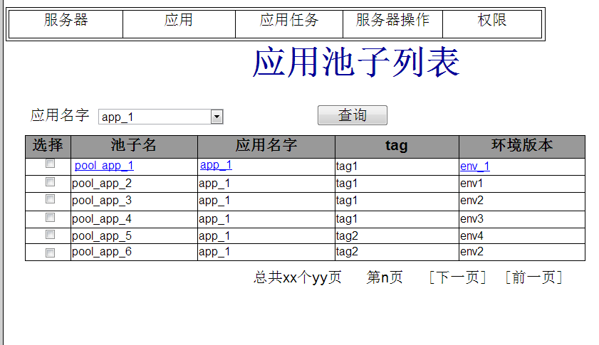
DCMD管理对象 – 应用池子

Slide 18
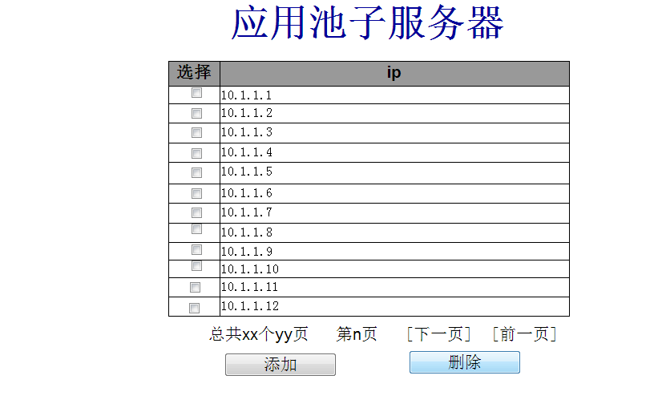
DCMD管理对象 – 应用设备

Slide 19
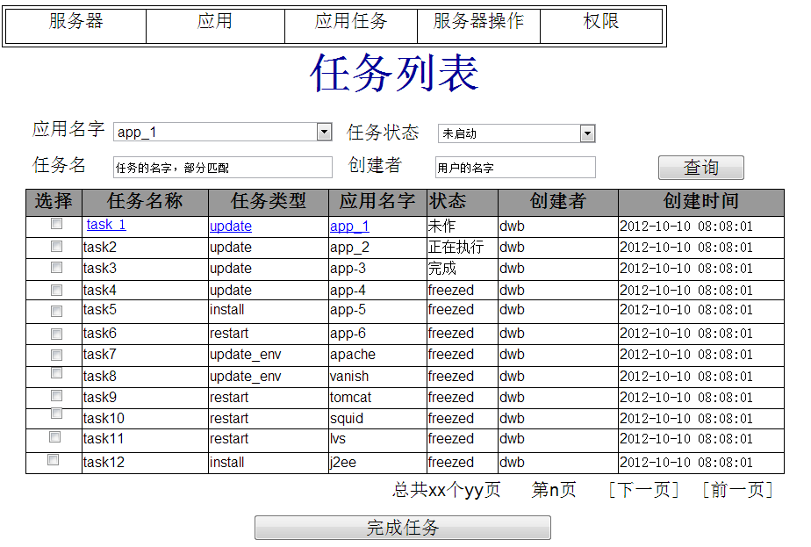
DCMD操作—任务定义

Slide 20
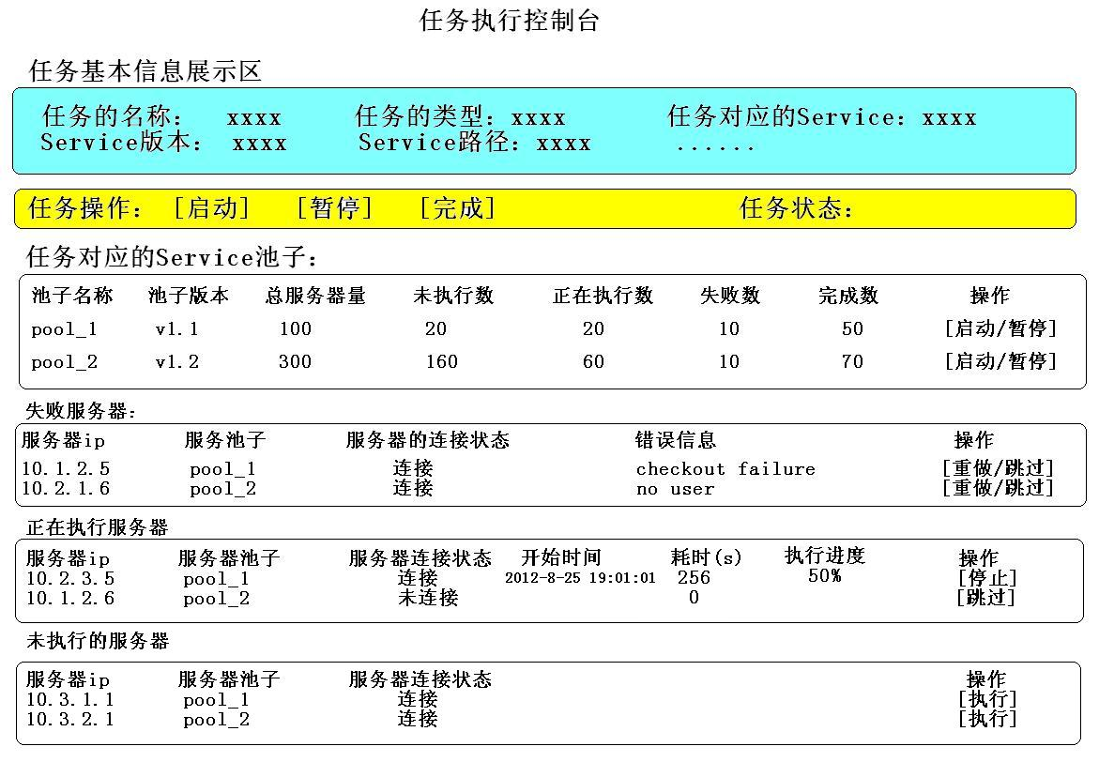
DCMD操作—任务操作监控

Slide 21
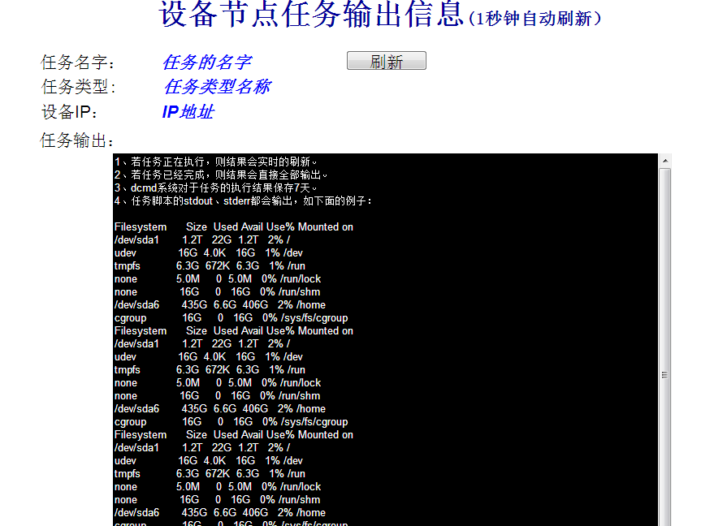
DCMD操作—任务执行查看

Slide 22
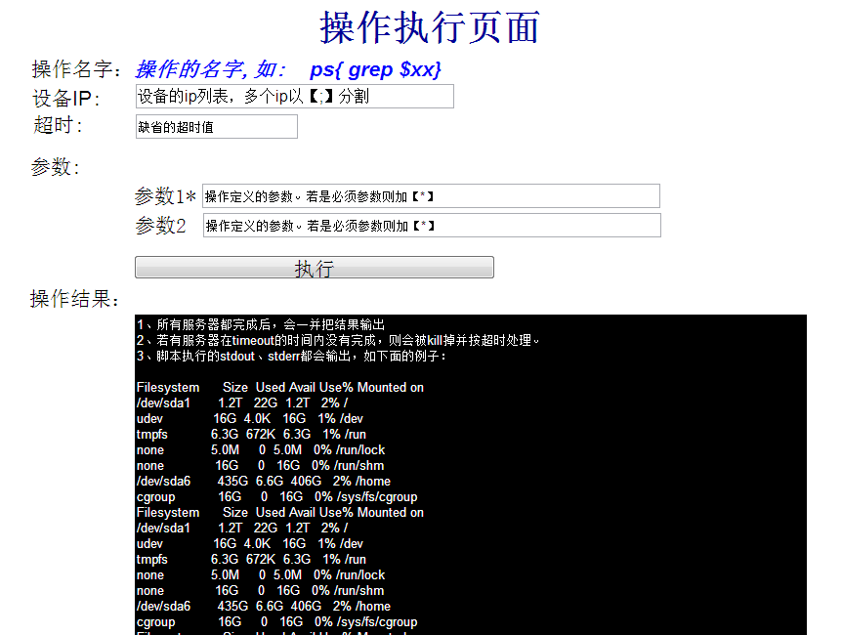
DCMD操作—操作执行

Slide 23
谢谢！

